Slide 1
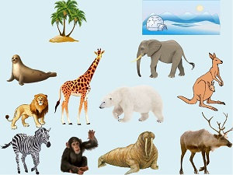
Муниципальное автономное дошкольное образовательное учреждение «Детский сад № 92»
Презентация тематической недели в младшей группе № 13 «Животные Севера. Животные жарких стран»
Подготовила:
Корепанова Л.Г.
воспитатель
МАДОУ «Детский сад № 92»
Березники, февраль 2022г.

Slide 2
С 7 по 11 февраля 2022 г. в младшей группе № 13 прошла тематическая неделя «Животные Севера. Животные жарких стран»
Цель: Дать детям элементарные представления о животных жарких стран, и животных Севера,
Задачи:
Познакомить с отличительными признаками животных, особенностями внешнего вида, питания, повадок.
Закрепить знания детей о названиях животных жарких стран и Севера.
Познакомить детей с правилами безопасного поведения в зоопарке, расширять кругозор детей, развивать любознательность.
Вызывать интерес к живой природе, воспитывать бережное отношение к животным.

Slide 3
Итоговое мероприятие: Развлечение «Путешествие в мир жарких и северных стран» Цели: уточнение и закрепление у детей знания о животных Севера и Юга: их место обитания, повадки, питание; Расширить и углубить представление детей о диких животных. Развивать внимание, восприятие, память.

Slide 4
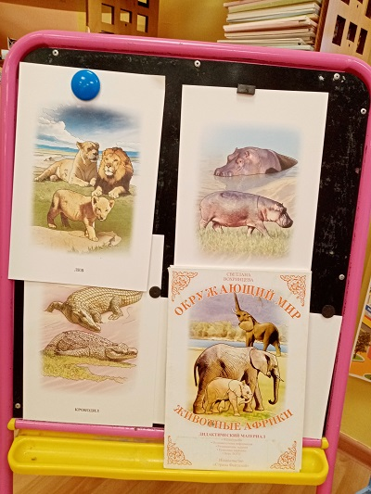
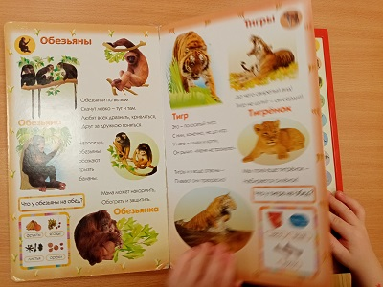
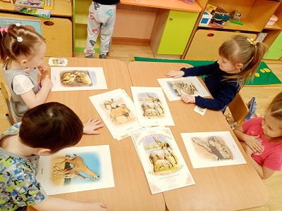
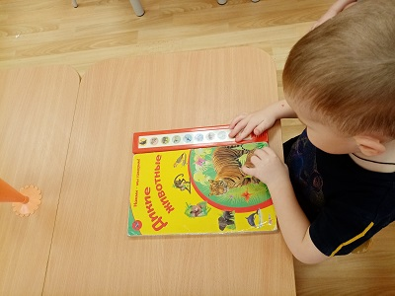
Понедельник
Чтение Р.Киплинга «Слоненок» Рассматривание и чтение книги «Дикие животные»
Беседа «Животные Африки», рассматривание пособия

Slide 5
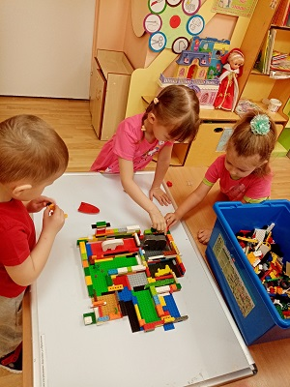
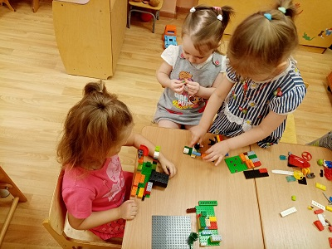
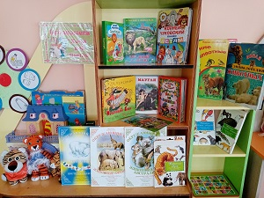
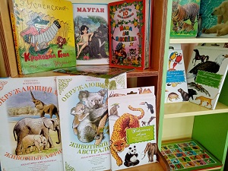
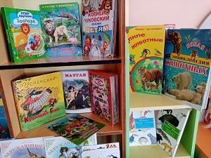
Строительство зоопарка из конструктора ЛЕГО
В библиотеке выставка книг о животных
Просмотр мультфильмов «Лимпопо» из серии доктор Айболит и «Телефон» по сказкам К. И. Чуковского

Slide 6
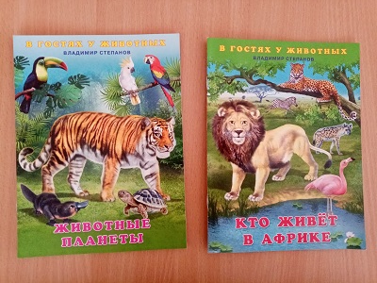
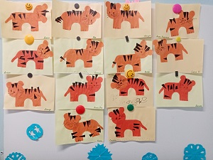
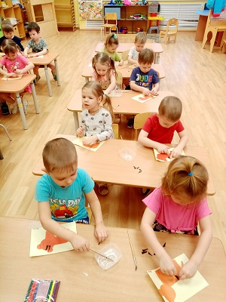
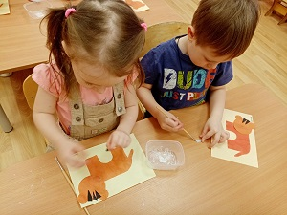
Вторник
Аппликация «Тигр»
Чтение и рассматривание книг

Slide 7
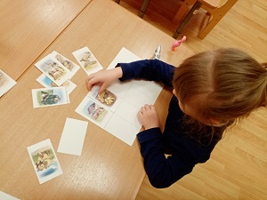
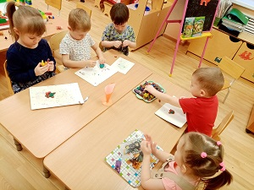
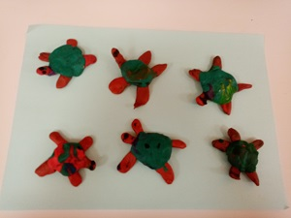
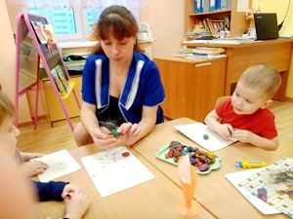
Творческая мастерская Лепка «Черепашка»
Лото «Животные Африки»

Slide 8
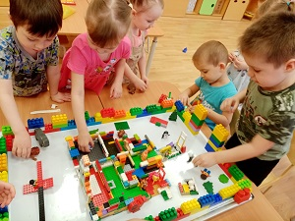
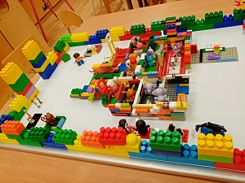
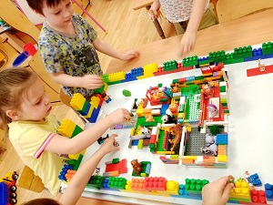
Среда
Сюжетно – ролевая игра «Зоопарк»

Slide 9
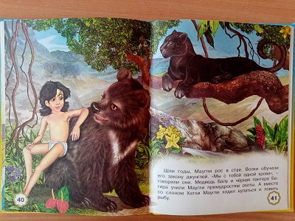
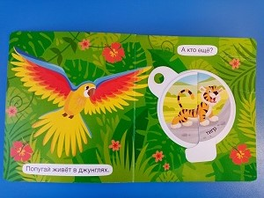
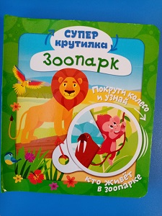
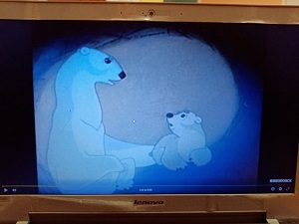
Чтение «Зоопарк», «Маугли» Просмотр мультфильма «Умка»

Slide 10
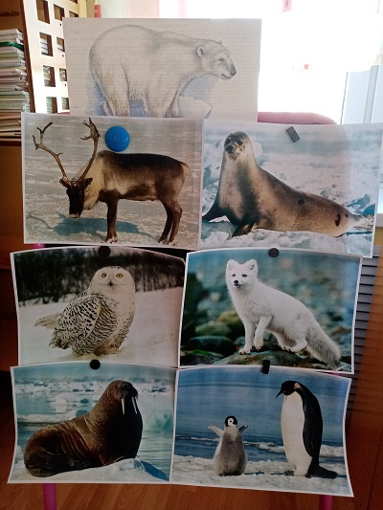
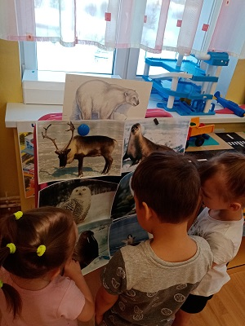
Окружающий мир
« Животные Севера»

Slide 11
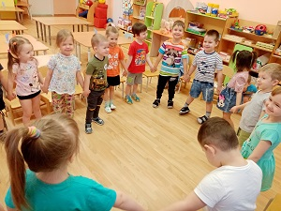
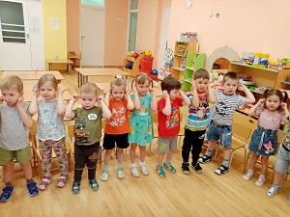
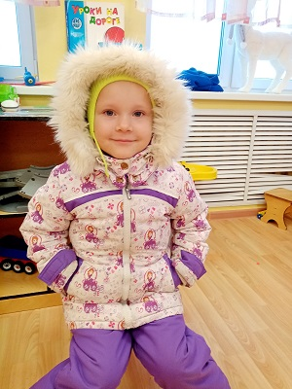
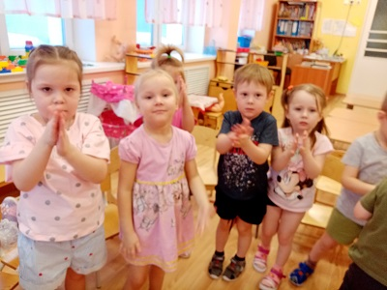
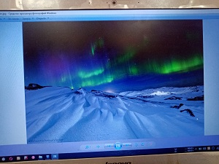
Четверг
Игровое мероприятие «Животные Севера»

Slide 12
Просмотр мультфильма «Львенок и Черепаха», чтение К. Чуковского «Крокодил», просмотр книг в библиотеке по теме недели

Slide 13
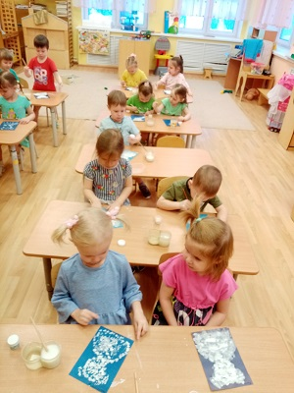
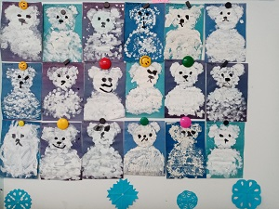
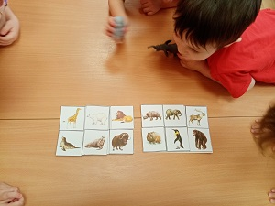
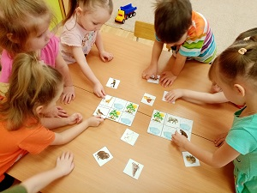
Пятница
Просмотр мультфильма «Приключения пингвиненка Лоло», рассматривание энциклопедии про животных
Рисование «Белые медвежата»
Д/и «Животные севера, животные жарких стран»

Slide 14
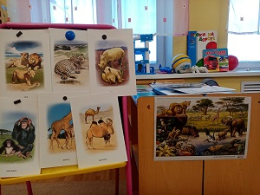
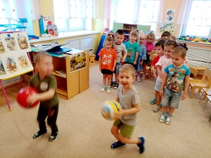
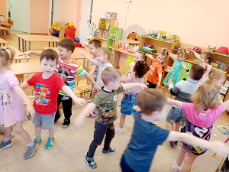
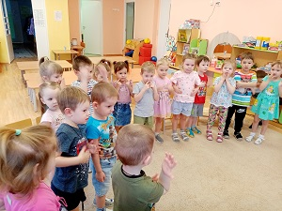
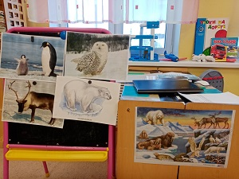
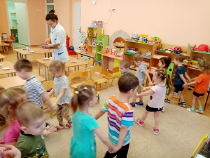
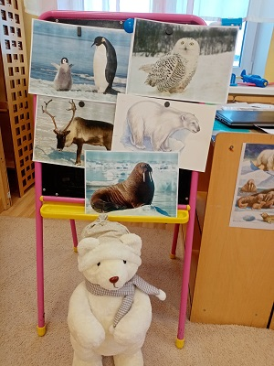
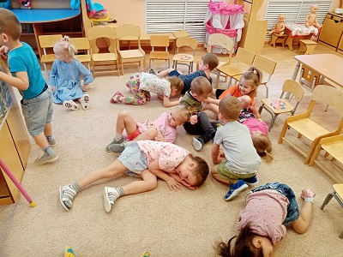
Развлечение «Путешествие в мир жарких и Северных стран»

Slide 15
Спасибо за внимание!

